Slide 1


RPA Web Scraping

Slide 2

Robotic Process Automation (RPA)
O que é RPA?
RPA é uma tecnologia que utiliza software para automatizar tarefas repetitivas e baseadas em regras.
É como ter um "robô" virtual que executa tarefas no computador, imitando a interação humana.
O que é Web Scraping?
Web Scraping é a técnica de extrair informações de sites da web.
Utiliza programas para acessar páginas web, analisar o código-fonte e extrair dados estruturados.

Slide 3

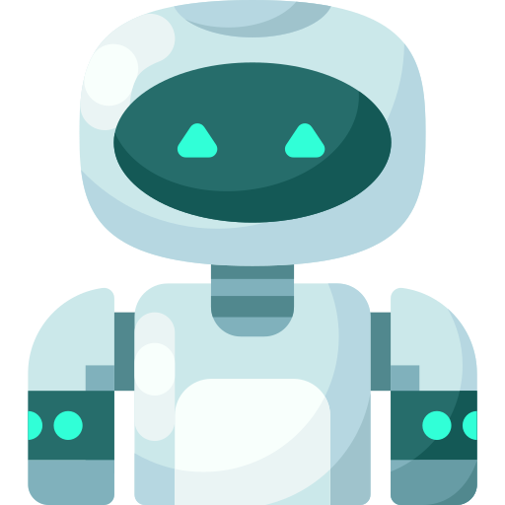
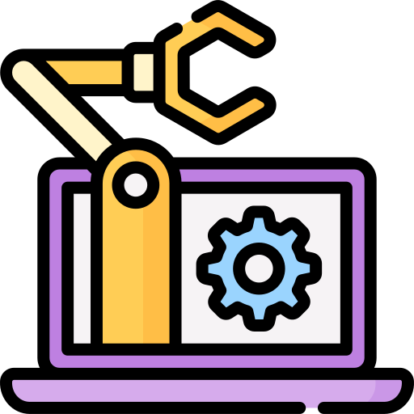

Selenium
Selenium é um framework que foi criado para testar aplicações web pelo browser de forma automatizada. usado para testar aplicações web pelo browser de forma automatizada. muito útil para execução de RPA. Suas inúmeras funcionalidades permitem manipular as páginas web com grande versatilidade!

Slide 4
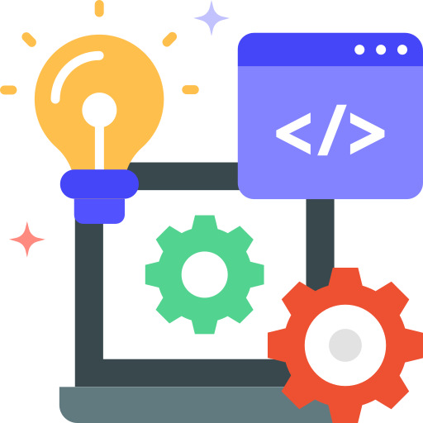
Web Scraping e rpa nas empresas!
1. Automação de processos administrativos.
2. Integração de sistemas.
3. Atendimento ao cliente e suporte.
4. Processamento de dados financeiros.
5. Monitoramento e conformidade.
6. Análise de dados e relatórios.

Slide 5

Exemplos Web Scraping para estudo!
1. Coleta de dados para análise de mercado e pesquisa de concorrentes.
2. Coleta de dados financeiros de sites para análise de investimentos.
3. Captura de dados de sites de viagens para monitoramento de preços de passagens e acomodações.
4. Coleta de estatísticas e resultados esportivos em sites esportivos.
5. Monitoramento de dados climáticos em sites meteorológicos.

Slide 6

Tecnologias por experiência queria ter encontrado antes para o rpa!
Selenium
Pandas
Mysql conector
Venom
Os e shutil

Slide 7



Redes
https://github.com/Joao-Dias-10
linkedin.com/in/joão-pedro-rocha-dias-186aa5219
joao_rocha___

